Slide 1
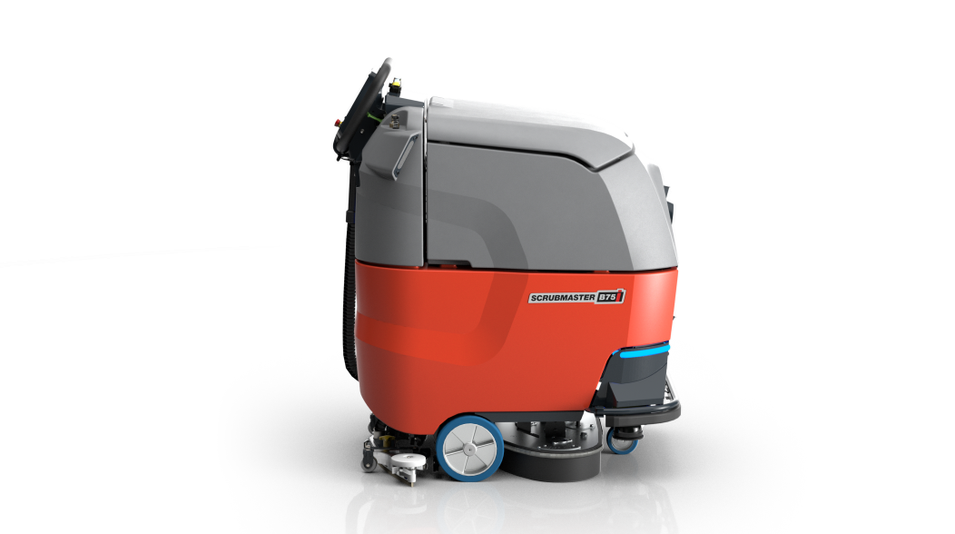
Scrubmaster B75 i
¡Tecnología que comprende!

Slide 2
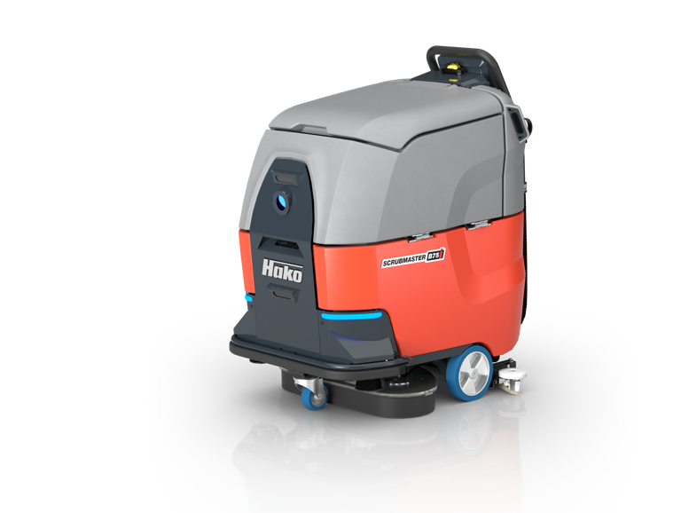
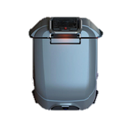
Scrubmaster B75 i
100% Hako: compacta, maniobrable, duradera, sostenible, sencilla.
120.0
Radio de giro
d =130.0
L = 105.0
74.5
105.0
Dimensiones en cm

Slide 3
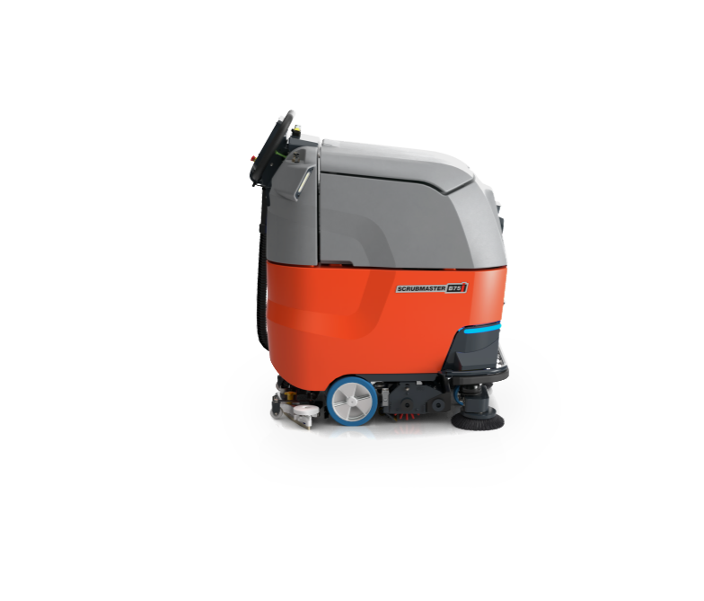
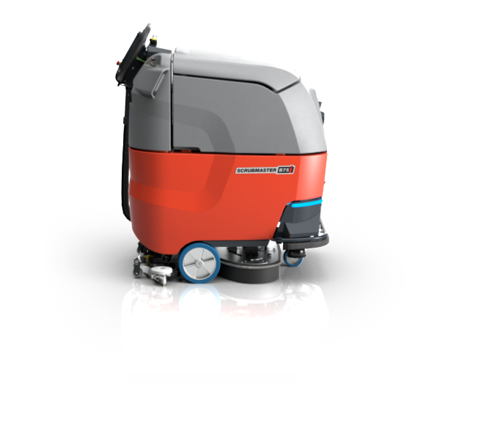
Scrubmaster B75 i
El tipo de suelo es decisivo para elegir el equipamiento adecuado.
Sistema de 3 discos
65 cm ancho de trabajo
Fregado eficiente
Sistema de cepillo cilíndrico con cepillo lateral
54 cm ancho de trabajo / 80 cm con cepillo lateral
Barrido y fregado en una sola pasada

Slide 4
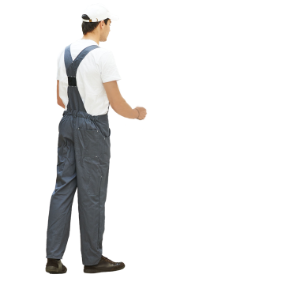
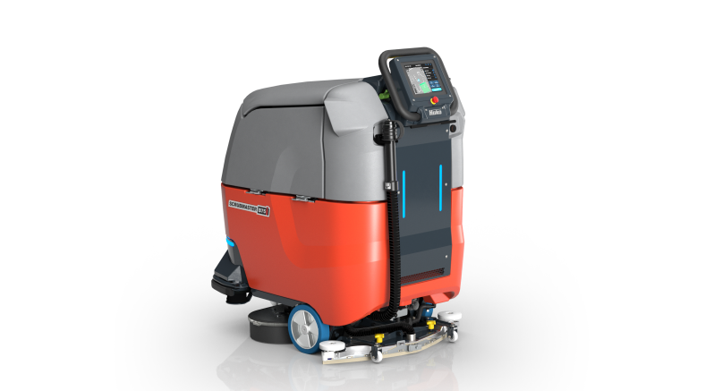
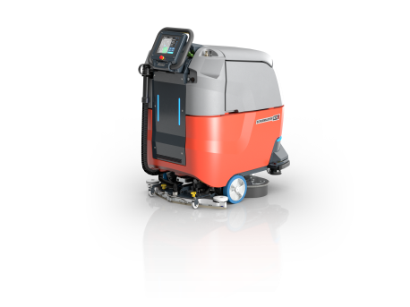
Scrubmaster B75 i
Para aplicaciones de limpieza óptimas: la máquina 2 en 1.
Flexible y autónoma
Flexible y ergonómica

Slide 5
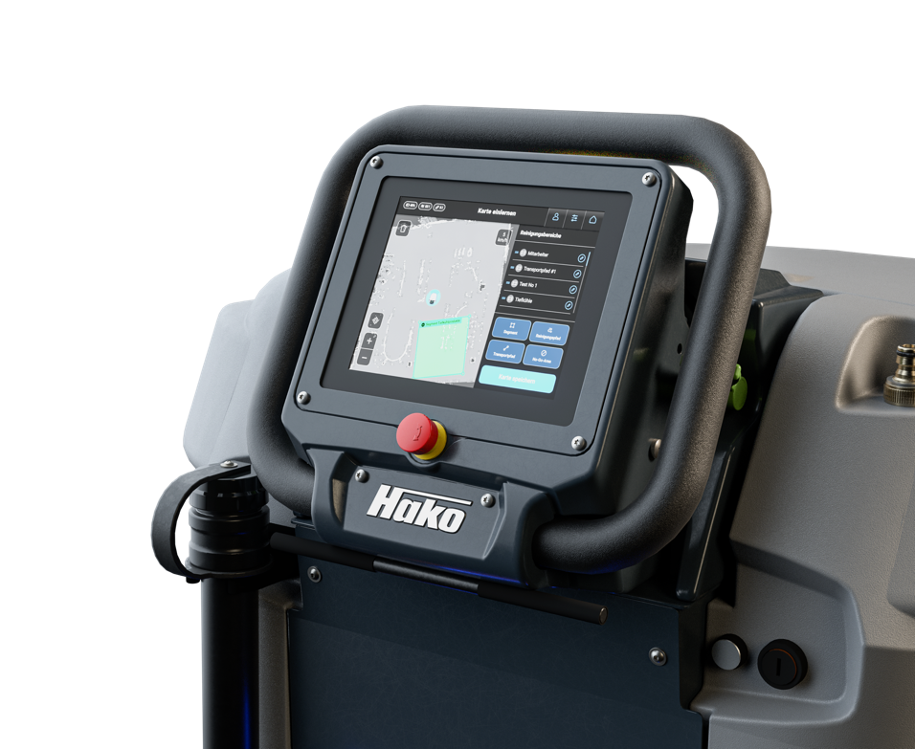
Scrubmaster B75 i
Lo esencial, de un vistazo
Diseño limpio
Uso sencillo e intuitivo
Entrenamiento de uso rápido
Manillar extensible
para máxima ergonomía
Panel LCD de 8 pulgadas información importante fácil de ver
Símbolos fácilmente interpretables
Disposición óptima de todos los
elementos operativos

Slide 6
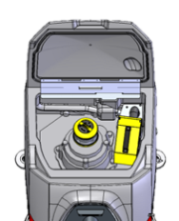
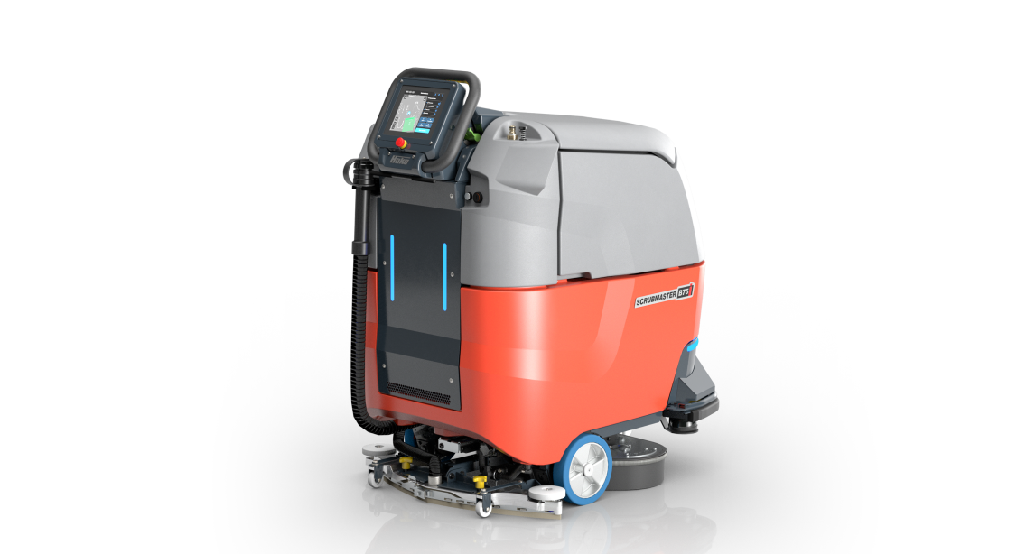
Scrubmaster B75 i
Accesibilidad óptima
Manguera flexible de agua
sucia para facilitar el vaciado
Gran abertura del depósito
para facilitar la limpieza
Sistema automático de expulsión
y recogida de cepillos de disco
Buena accesibilidad a cualquier componente

Slide 7
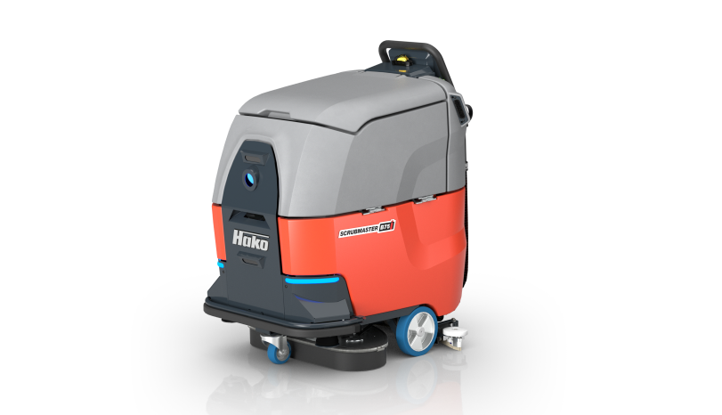
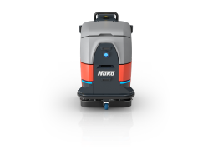
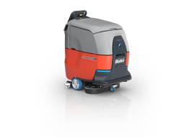
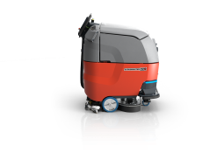
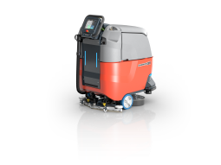
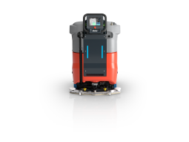
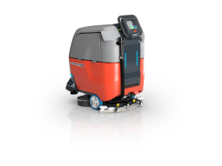
Scrubmaster B75 i
La seguridad, siempre lo primero!
Sensores LiDAR certificados para protección personal y detección de obstáculos y caídas
Sistema cámara 3D
Señales ópticas como flash y tiras LED
Protección de datos mediante pixelación
Marcado CE y conformidad con la normativa

Slide 8
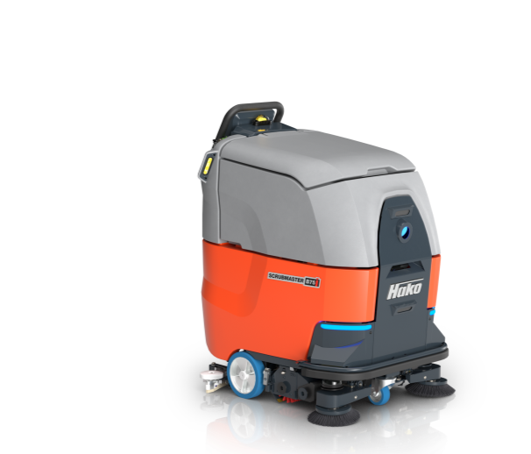
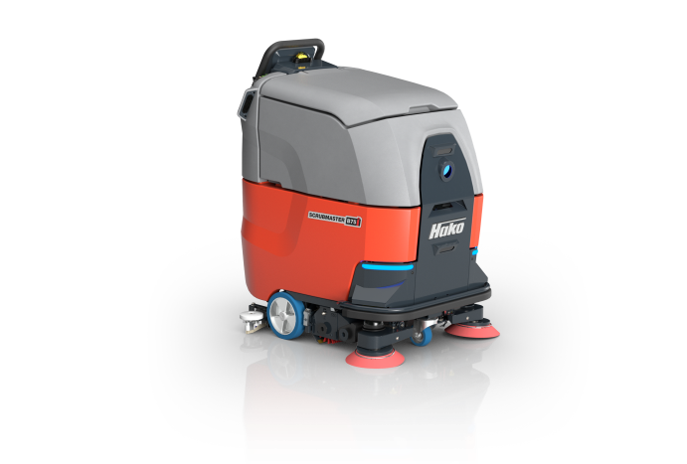
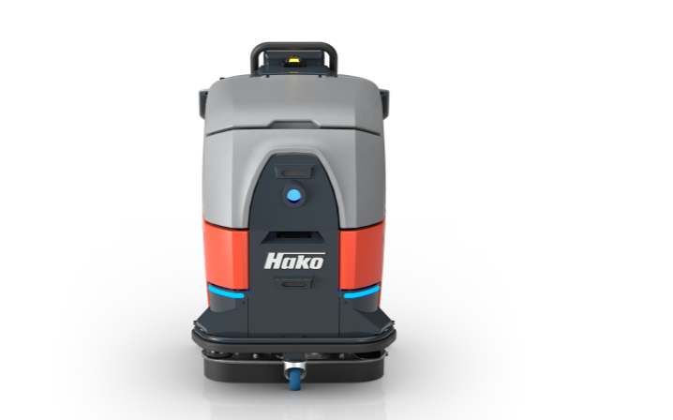
Scrubmaster B75 i
Opciones para una mayor higiene y limpieza
Equipo inhibidor de la proliferación de hongos y bacterias en los depósitos de agua limpia y sucia para mejorar la higiene y reducir la aparición de olores.
Revestimiento lateral de los cepillos laterales para reducir el polvo y las partículas finas hasta en un 90%.

Slide 9
Scrubmaster B75 i
De un vistazo
Rendimiento teórico:
Cepillo de disco | 2,340 m²/h
Cepillo cilíndrico | 1,980 m²/h (sin cepillo lateral)
Ancho de trabajo
Cepillo de disco | 65 cm (unidad de 3 discos para cepillos y pads)
Cepillo cilíndrico | aprox. 54 cm / con cepillo lateral: aprox. 80 cm
Ancho | 74.5 cm (sobre el parachoques)
Alto | 120 cm
Largo | aprox. 105 cm
Peso máximo total | aprox. 330 kg (dependiendo de la batería)
Boquilla aspiración | 76 cm
Depósito agua | 75 l
Depósito agua sucia | 75 l
Batería | Litio 150 Ah
Funcionamiento | aprox. 3 h
Vel/max (autónoma) | aprox. 3.6 km/h
Outlook | Base de acoplamiento: llenado de agua limpia, vaciado de aguas residuales y carga de la batería

Slide 10
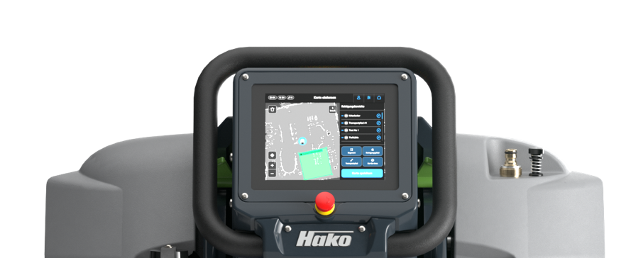
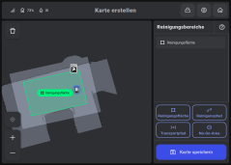
Scrubmaster B75 i
Gracias

